Slide 1
LMG-004 · 精益管理原子技能系列
持续改善 Kaizen 文化
让每个人都成为改善者
Kaizen Culture: Building the Engine of Continuous Improvement
🏭 课程编号：LMG-004 · v1.0
⏱ 课程时长：90分钟主课 ＋ 30天行动强化
⭐ 难度等级：入门（适合全员）
👥 适用对象：管理者、精益推进者、班组长
📚 先修技能：LMG-001（精益思维）、LMG-002（七大浪费）
🔜 后续技能：LMG-016（A3问题解决法）、LMG-019（改善提案与Kaizen活动）
📄 输出产品：个人Kaizen计划卡 ＋ 30天改善日记

Slide 2
PART 1 · 学习地图 LEARNING MAP
课程开篇：一个让你思考的问题
"丰田每年从全体员工处收到超过100万条改善建议，采纳率超过90%，平均每条建议节省价值超过3000美元。"Toyota receives over 1 million improvement suggestions annually from all employees, with an adoption rate exceeding 90%.
你们公司上一年收到了多少条员工改善建议？
这不是一道有标准答案的题目，而是一面镜子——照出我们与世界级改善文化之间的差距，以及我们可以努力的方向。改善文化的核心不是制度，不是工具，而是每一个员工相信自己有能力、有责任让工作变得更好。这门课程，就是帮你建立这种信念和能力。
四大学习目标 Four Learning Objectives
1
2
理解Kaizen本质
掌握PDCA落地逻辑
改善不是创新，不是大变革，而是每天进步1%的积累。这种日常性、持续性的小改善，长期来看比偶尔的突破式创新更加强大、更加持久。
Plan-Do-Check-Act不是挂在墙上的管理理论，而是精益推进者的日常工作节奏。每一个改善循环都是一次学习和进步的机会。
3
4
识别三种改善类型
建立改善意识与习惯
点改善（个人）、流程改善（团队）、Kaizen Event（跨职能冲刺）——三种形式各有适用场景，灵活运用方能发挥最大效果。
从"等待别人改变"到"我主动改善身边的问题"——这是Kaizen文化最根本的心态转变，也是本课程最重要的输出。

Slide 3
PART 1 · 核心转变 CORE MINDSET SHIFT
旧心态 vs 新心态：改善者的觉醒
改善文化的建立，首先是一场心态革命。以下四组对比，代表了从"旁观者"到"改善者"的根本转变。每一种旧心态背后，都有真实的障碍和误解；每一种新心态，都有精益哲学的支撑。
❌ 旧心态
❌ 旧心态
"我只是一个操作工，改善轮不到我。"
"小改善没意义，要改就来大的。"
✅ 新心态
✅ 新心态
"每天改善1%，一年后提升37倍——复利的力量。"
"我最了解这个工序的问题，我最有资格改善它。"
❌ 旧心态
❌ 旧心态
"等领导说要改善，我再动。"
"改善很复杂，需要专家来做。"
✅ 新心态
✅ 新心态
"我今天就把这个浪费消除掉，不需要等待指令。"
"最好的改善往往是最简单的那个，人人都能做。"

Slide 4

PART 2 · 改善哲学 KAIZEN PHILOSOPHY
改善的复利效应：数学告诉你为什么"微小"更强大
📐 复利数学 The Math of Compound Improvement
💡 核心洞察 Key Insight
每天进步 1%，坚持一年（365天）：
这个数学事实揭示了精益改善的底层逻辑：不需要每天都有突破性创新，只需要每天都在进步，哪怕只有微不足道的1%。
×37.8
很多企业管理者低估了"小改善"的威力，总是期待"大项目"和"大变革"。但现实是：
大变革需要大资源、高风险，且难以持续
小改善需要低成本、低风险，且可以每天发生
复利效应让小改善的长期价值远超大变革
1.01³⁶⁵ = 37.8倍 的提升
每天退步 1%，坚持一年：
×0.026
结论：改善不是一场马拉松，而是每天迈出的一小步——步步为营，终达彼岸。
0.99³⁶⁵ = 只剩下原来的 2.6%

Slide 5

PART 2 · 改善哲学 KAIZEN PHILOSOPHY
Kaizen vs 创新：互补而非对立
很多人认为"改善"和"创新"是对立的选择——要么做创新，要么做改善。这是一个根本性的误解。丰田的管理哲学是：先通过Kaizen建立稳定、持续的改善能力，再用创新突破上限。没有Kaizen文化的企业，即使偶尔有一次创新，也很难持续运营和优化。
维度
创新 Innovation
改善 Kaizen
节奏
偶发性、突破性
持续性、日常性
参与者
少数专家或管理层
全体员工
风险
高（可能失败）
低（小步快跑）
资源要求
高（需要大投入）
低（用现有资源）
效果持续性
跨越式提升，但可能昙花一现
缓慢但持续积累，不可逆转
文化门槛
需要特殊人才和环境
人人可参与，随时可开始
精益的完整逻辑：改善 → 标准化 → 再改善 → 再标准化。每次改善的成果被标准化固化，成为下一次改善的新起点。这种"棘轮效应"确保组织只进不退。

Slide 6
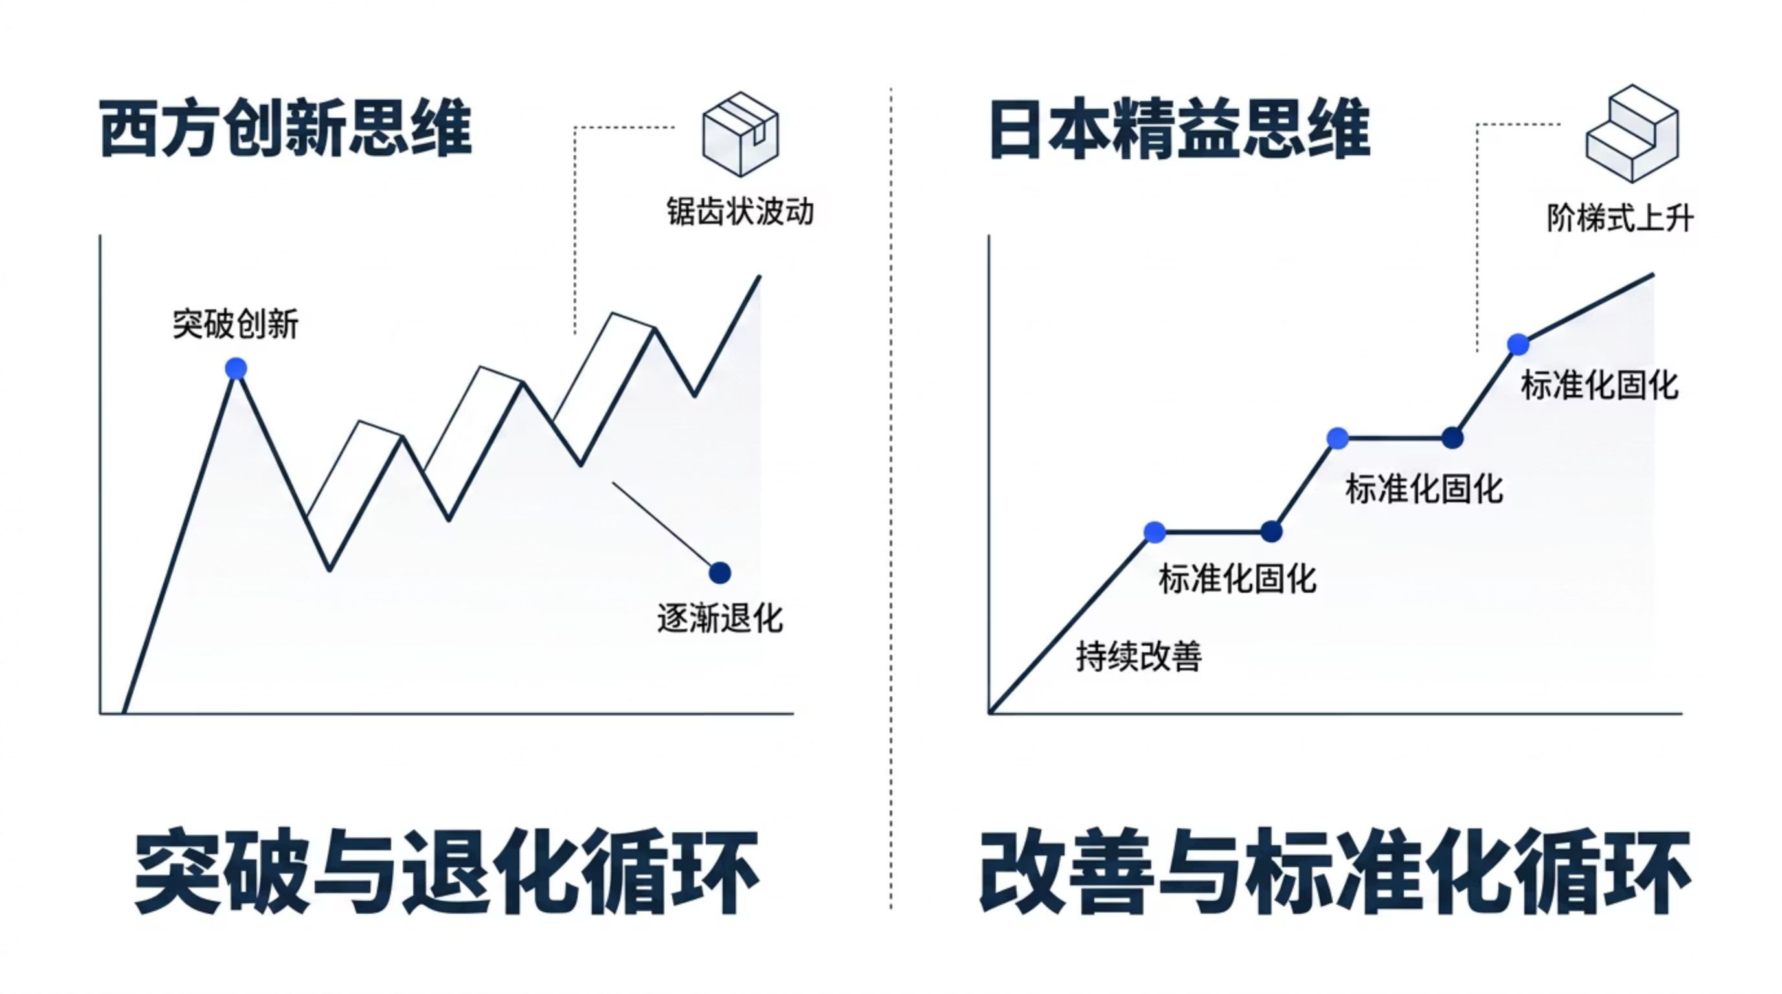

PART 2 · 改善哲学 KAIZEN PHILOSOPHY
西方创新思维 vs 精益改善思维
西方传统管理思维与日本精益管理思维，在"如何提升绩效"这一根本问题上，存在截然不同的路径选择。理解这一差异，是建立Kaizen文化的思想基础。
⚡ 西方创新模式的问题
🏆 精益改善模式的优势
创新之后缺乏标准化机制，成果无法被制度固化，随着时间推移，组织会逐渐回到旧习惯，等待下一次"运动式"创新。这种模式依赖少数英雄，而非系统能力。
每次改善后立即标准化，将成果制度化。下一次改善从新的标准出发，只进不退。这种模式将改善能力分布到每一位员工，形成不可逆转的组织进化。

Slide 7
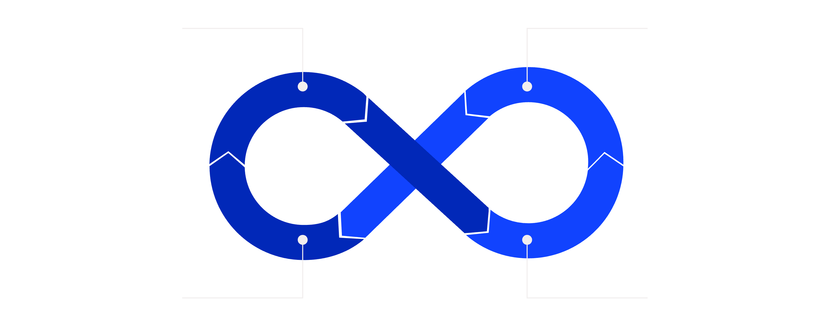
PART 3 · PDCA引擎 THE PDCA ENGINE
PDCA——改善的引擎
The Deming Cycle in Action
PDCA（Plan-Do-Check-Act）由质量管理之父威廉·爱德华兹·戴明（W. Edwards Deming）提出，被丰田精益管理体系深度融合为核心工作方法。它不是挂在墙上的流程图，而是精益推进者的日常工作节奏——用科学的方法解决问题，用数据驱动决策，用标准化固化成果。
Plan：看清问题
Do：小范围试点
Act：标准化改善
Check：数据对比
PDCA的核心价值在于：它将改善从"凭经验拍脑袋"转变为"基于数据的科学实验"。每完成一个PDCA循环，组织就获得了一次真实的学习。无数个PDCA循环叠加，就构成了Kaizen文化的DNA。

Slide 8


PART 3 · PDCA引擎 THE PDCA ENGINE
Plan & Do：计划与执行的精益逻辑
📋 Plan（计划）：看清问题，定义目标
🚀 Do（执行）：小范围试验，快速验证
精益的"P"不是"随便定个计划"，而是一个严谨的问题分析过程：
精益的"D"不是"大规模全面推行"，而是科学的小步试验：
1
明确问题现状
小规模试点
用数据，不用感觉："目前我们的XXX指标是多少？基线在哪里？"
先在一条线、一个班组、一个工位试验，而非全厂铺开。降低风险，快速获得反馈。
2
设定改善目标
SMART目标原则："三个月后，我们希望达到多少？用什么指标衡量？"
快速行动
3
分析根本原因
能今天做的不等到明天。精益文化崇尚行动力——完美的计划不如及时的行动。
5Why追问法或鱼骨图："导致问题的根本原因是什么？（不是表面现象）"
记录数据
4
制定改善方案
试验过程中记录关键数据，为Check阶段准备客观依据，避免依赖主观印象。
具体行动，可执行："我们将采取什么具体行动？谁负责？何时完成？"
⚠️ 常见错误：跳过根因分析直接行动，导致"治标不治本"，问题过几个月卷土重来。
💡 关键原则：宁愿"先试后改"，不要"完美计划后再行动"。试验失败了，你得到了数据；完美计划失败了，你只是浪费了时间。

Slide 9


PART 3 · PDCA引擎 THE PDCA ENGINE
Check & Act：检查与行动——闭环才是关键
🔍 Check（检查）：用数据说话，不用感觉
✅ Act（行动）：标准化或调整再试
检查阶段是PDCA中最容易被走形式的环节。精益的"C"要求真正的数据对比和诚实的反思：
精益的"A"只有两种结果，非此即彼，没有"继续观察"的模糊地带：
对比目标：与Plan阶段设定的SMART目标对比，实际结果达到了吗？差距是多少？
未达到时：为什么？哪个假设是错的？根因分析是否准确？执行是否到位？
达到时：这个改善是可重复的吗？在其他区域、其他班组也适用吗？
意外收获：改善过程中发现了什么新问题？可以进入下一个PDCA循环。
✅ 改善有效
🔄 改善无效
立即标准化——更新SOP、作业指导书、控制图；培训所有相关人员；推广到其他适用区域。
带着Check阶段获得的新洞察，重新回到Plan阶段，修正根因分析，开始新的PDCA循环。
🔑 核心原则：没有标准化的改善，只是昙花一现。标准化是让改善成果"锁死"、不会随时间流逝的唯一方法。
⚠️ 常见错误：Check变成"汇报成果"的形式主义，而非真正的数据对比与反思。这会让PDCA失去科学性，沦为走过场。

Slide 10



PART 4 · 三种类型 THREE TYPES OF KAIZEN
三种Kaizen类型：从个人到团队到组织
Kaizen不是单一的活动形式，而是根据改善范围、参与人数和时间投入的不同，分为三种相互补充的类型。理解并灵活运用这三种类型，是建立多层次改善文化的关键。
点改善 Point Kaizen
流程改善 System Kaizen
Kaizen Event 集中冲刺
个人改善 · 5分钟起步
团队改善 · 1-4周
跨职能改善 · 3-5天
个人或1-2人，自己工位
最短5分钟即可完成
零审批，立即行动
积累效应最强大
跨工序或跨岗位
需要团队协作
用VSM、A3等工具
解决系统性问题
跨职能团队密集投入
3-5天集中解决复杂问题
VSM+5S+标准作业
效果可立即测量

Slide 11

PART 4 · 三种类型 THREE TYPES OF KAIZEN
Kaizen Event：三日集中冲刺的标准流程
Kaizen Event（又称Kaizen Blitz）是改善文化中"大活动"的代表形式。一个5人跨职能团队，用3天时间就能对一条装配线进行全面重组，实现节拍时间缩短30%、库存减少60%的显著成果。以下是Kaizen Event的标准三日流程：
Day 1 · 诊断 Diagnose
Day 3 · 验证+汇报 Verify & Report
现场观察：走到现场（Gemba），用眼睛看、用秒表量，记录实际发生的事情。
测量改善效果：用与Day1相同的方法重新测量，对比改善前后数据。
测量数据：采集节拍时间、等待时间、移动距离、库存数量等关键指标。
标准化成果：更新SOP和作业标准，培训相关人员，制作目视化管理工具。
绘制当前VSM：识别所有浪费点，标注问题区域，形成改善机会清单。
汇报与维持：向管理层汇报成果，制定后续维持和跟进计划。
1
2
3
Day 2 · 设计+实施 Design & Implement
设计未来状态：基于VSM绘制理想的未来状态图，确定改善优先级。
快速实施改善：搬运设备、重新布局工位、调整流程、制作目视化标识。
边做边调整：实施过程中发现问题立即调整，保持行动节奏。
💡 实战提示：Kaizen Event的成功关键在于"真正的跨职能参与"——不同部门的人在同一现场工作，打破信息壁垒，产生1+1>3的协同效应。

Slide 12
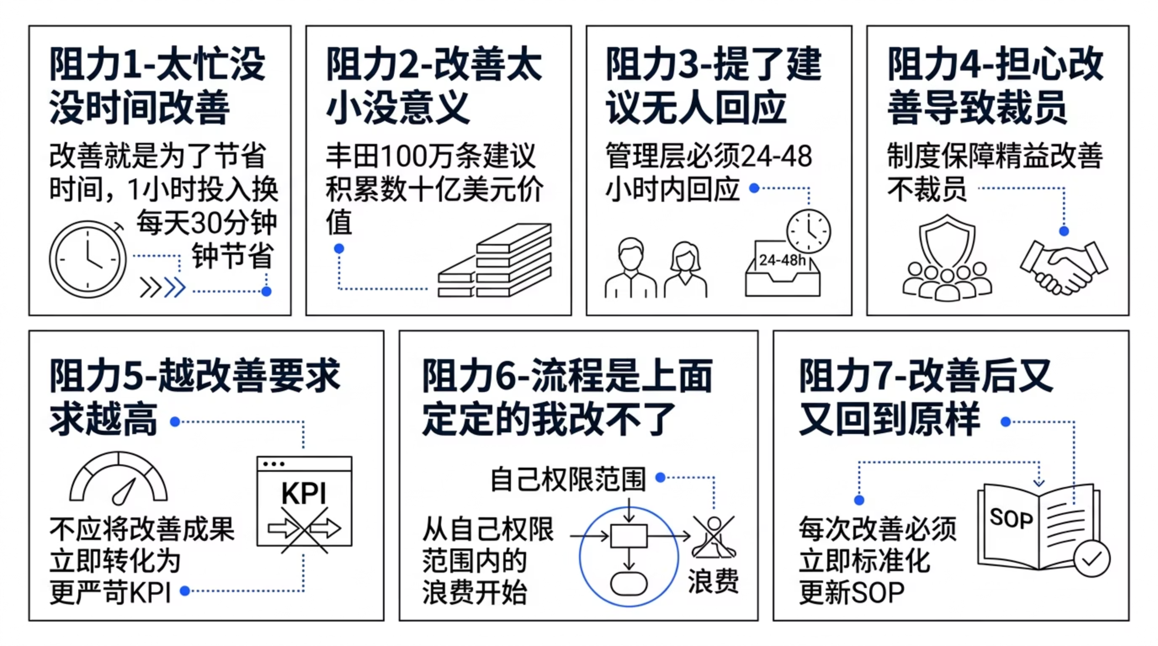
PART 5 · 七大阻力 SEVEN RESISTANCE PATTERNS
改善文化的七大阻力 Seven Barriers to Kaizen Culture
在推动改善文化的过程中，管理者和推进者会遭遇各种各样的阻力。这些阻力不是员工的问题，而是系统设计和管理方式的问题。识别阻力，才能精准破解。

Slide 13
PART 5 · 七大阻力 SEVEN RESISTANCE PATTERNS
阻力深度解析（一）：时间、意义与回应
🕐 阻力1："我太忙了，没时间改善"
🔍 阻力2："我的改善太小了，没有意义"
📢 阻力3："我提了改善建议，但没有人回应"
破解策略：改善不是"额外的工作"，改善就是为了节省工作时间。用1小时消除一个每天浪费你30分钟的问题，一周之内就能回本，此后每天净赚30分钟。改善是投资，不是负担。改善推进者可以帮助员工计算改善的"投资回报率"，让他们看到改善对自己的直接好处。
破解策略：丰田90%以上的改善建议单条价值都不到1000美元，甚至很多只是5分钟的微小调整。但100万条这样的建议，累计创造了数十亿美元的价值。积少成多、聚沙成塔，是Kaizen文化的核心逻辑。改善推进者应公开表扬和记录每一条小改善，让员工看到积累的力量。
破解策略：这是管理系统的问题，不是员工的问题。精益领导者必须在24-48小时内对每条改善建议给出回应——即使只是"感谢你的建议，我们需要再评估"，也远好过石沉大海。没有回应是改善文化最大的杀手，它向员工传递的信息是"你的想法不重要"。

Slide 14
PART 5 · 七大阻力 SEVEN RESISTANCE PATTERNS
阻力深度解析（二）：激励、授权与标准化
😰 阻力4："改善了之后，我会不会让自己或同事失业？"
📈 阻力5："我改善后，领导提高了KPI，改善越多要求越高"
🔒 阻力6 & 7：权限受限 + 改善效果无法持续
破解策略：这是员工最深层的恐惧，也是改善文化推行中最需要正面回应的问题。管理层必须明确宣示并制度保障"精益改善不会导致裁员"的原则。改善节省出来的产能，用于承接更多订单或分配到其他有价值的工作，而非削减人员。安全感是持续改善的前提。
破解策略：这是"鞭打快牛"的错误激励机制，是阻碍Kaizen文化最普遍、也最致命的原因之一。精益领导者不应将改善成果立即转化为更严苛的绩效指标，而应给予时间和认可，让改善者享受自己努力的成果。激励要正向，不要惩罚改善者的积极性。
阻力6破解：很多浪费在自己的工位权限范围内就可以消除，不需要上级审批。从"我能控制的"开始，积累成果和信心，再逐步推动更大范围的改变。行动比等待更有力量。
阻力7破解：改善后回到原样，是标准化缺失的问题。每次改善完成后，必须立即更新SOP和作业标准，并做好新方法的培训，使改善成果被制度固化，不依赖个人记忆。

Slide 15

PART 6 · 课堂练习 CLASSROOM EXERCISE
课堂练习：设计我的第一个Kaizen（15分钟）
理论学习之后，最重要的是立即行动。每位学员使用以下"Kaizen一页纸"模板，设计一个明天就可以开始实施的微改善。不需要完美，不需要庞大——找一个你熟悉的、小的、可以马上动手的问题。
发现的问题
1
描述你工作中观察到的一个具体浪费（参考七大浪费类型）。
例："每次找XXX工具需要翻3个抽屉，平均浪费5分钟。"
量化损失
2
这个问题每天/每周造成多大损失？用时间或金钱来估算。
例："每天浪费5分钟×20人×250天=25,000分钟/年≈416小时"
改善方案
3
制定具体的改善行动，不超过3步，每步可执行。
Step 1: 把最常用的5件工具移到台面上
Step 2: 用标签标注固定位置
Step 3: 建立归位检查习惯（每班结束前30秒）
明天第一步
4
明天你要采取的第一个具体行动是什么？越具体越好。
例："明天上班后的前10分钟，我将整理工具台面并贴上标签。"
验证标准
5
如何知道改善成功了？用可测量的指标来定义成功。
例："找工具的时间从5分钟缩短至30秒以内，连续2周无反弹。"
📣 分享环节：请3-5名学员分享自己的Kaizen计划，全班给出建设性反馈和改进建议。记住：鼓励和支持是Kaizen文化的催化剂。

Slide 16
PART 7 · 30天行动 30-DAY ACTION PLAN
30天改善日记：从课堂到现场的承诺
课堂学习只是起点，真正的Kaizen能力是在现场每天的观察和行动中培养的。30天改善日记是本课程最重要的"输出产品"——它不是作业，而是你向自己做出的承诺：我愿意成为一个改善者。
每日记录三问
📅 30天里程碑
📌 我今天发现了什么浪费？（观察——培养精益的眼睛）
Day 7 · 第一个改善
至少完成并记录1个点改善——可以非常小，但必须真实发生，有记录为证。
🔧 我今天实施了什么改善？（行动——把观察变成行动）
Day 21 · 量化成果
至少完成3个点改善，其中至少1个有量化的效果数据（时间、成本或质量的具体改善数字）。
📊 改善的效果如何？（结果——用数据验证改善）
Day 30 · 分享故事
提交完整的30天改善日记，准备在团队中分享一个印象最深的改善故事——你的经历是他人最好的教材。
不要求每天都实施改善，但要求每天都留意和记录。观察本身就是改善的开始。

Slide 17

工具箱 TOOLBOX
精益改善常用工具速查
工具是改善的武器，选对工具才能事半功倍。以下是Kaizen推进者最常用的核心工具，每种工具都有其最适合的使用场景。
价值流图 VSM
5Why根因分析
Value Stream Mapping。用于可视化整个价值流中的物流和信息流，识别系统性浪费。适用于流程改善和Kaizen Event的诊断阶段。
Five Whys。连续追问"为什么"5次，穿透问题表象，找到根本原因。适用于PDCA的Plan阶段和任何问题的根因分析。
鱼骨图（石川图）
A3问题解决法
Fishbone / Ishikawa Diagram。从人、机、料、法、环五个维度系统梳理问题原因，适用于复杂问题的多维根因分析。
A3 Problem Solving。用一张A3纸系统记录问题背景、根因分析、改善方案和验证结果。是PDCA的最佳载体形式（详见LMG-016）。
5S现场管理
标准作业 SOP
整理、整顿、清扫、清洁、素养。创造标准化、目视化的工作环境，是一切改善活动的基础。也是Kaizen Event最常使用的工具之一。
Standard Operating Procedure。将改善成果固化为标准，是PDCA中Act阶段的核心产出。没有SOP更新的改善，无法持续。

Slide 18
核心数据 KEY DATA
丰田Kaizen文化的数字力量
以下数字来自丰田生产系统的公开数据，是Kaizen文化实际效果的有力佐证。这些数字背后，是数十年如一日的文化积累和制度设计——而不是某一次运动式改革的结果。
100万+
90%+
年度改善建议
建议采纳率
丰田每年从全体员工处收到超过100万条改善建议，平均每位员工贡献约10条/年。
超过90%的改善建议被采纳实施，远高于西方企业平均不足10%的采纳率。
$3000
37.8x
平均节省价值
复利增长倍数
平均每条被采纳的改善建议节省价值超过3000美元，积累效应极为可观。
每天进步1%，坚持365天的复利结果——这是Kaizen哲学最有力的数学证明。
这些数字不是遥不可及的神话，而是每一个人每天做一件小事的集体成果。你的公司，也可以从今天开始积累自己的Kaizen数字。

Slide 19
课程总结 COURSE SUMMARY
核心要点回顾：成为一个改善者
这90分钟的课程，传递的不只是工具和方法，更是一种思考方式和行动习惯。带着以下六点核心认知离开课堂，你就已经迈出了成为Kaizen文化建设者的第一步。
💡 改善的本质
🔄 PDCA是节奏
Kaizen不是创新，不是大变革，而是每天进步1%的积累。复利效应让微小的改善在时间的作用下产生巨大的力量。
Plan-Do-Check-Act是精益推进者的日常工作节奏，不是偶尔使用的工具。每完成一个循环，组织就进化一次。
🎯 三种类型
🛡️ 破解阻力
点改善（个人）、流程改善（团队）、Kaizen Event（跨职能），三种形式相互补充，构建多层次的改善文化。
七大阻力都有其根源和破解方法。改善文化的建立，需要系统设计和管理者的正确示范，而非单纯依赖员工自觉。
📋 标准化锁定
🚀 立即行动
没有标准化的改善只是昙花一现。每次改善后立即更新SOP，是让改善成果不可逆转的唯一方法。
最好的改善，是明天就能开始的那一个。完成你的Kaizen一页纸，开始你的30天改善日记——现在就是最好的时机。

Slide 20

版本信息 VERSION INFO · LMG-004 V1.0
课程信息与学习路径
📚 精益管理原子技能系列 · 学习路径
📄 课程配套输出 Course Deliverables
01
个人Kaizen计划卡：课堂练习完成的"我的第一个Kaizen"一页纸
30天改善日记：每日记录观察、行动和效果的结构化日记
Day 30汇报：一个真实改善故事，在团队中公开分享
LMG-001 精益思维 Lean Thinking
先修课程——建立精益世界观的基础框架
02
🗂️ 版本记录 Version History
LMG-002 七大浪费 Seven Wastes
版本
日期
状态
先修课程——培养识别浪费的精益眼睛
v1.0
2026-04
正式发布 Released
03
v1.1
2026-10（规划）
计划更新 Planned
LMG-004 Kaizen文化（本课）
v2.0
2027-04（规划）
大版本更新 Major Update
当前课程——建立全员持续改善的文化引擎
04
🎯 你的下一步 Your Next Step完成今天的Kaizen一页纸，明天开始你的第一个改善行动。改善文化，从你开始。
Kaizen culture starts with you — today.
LMG-016 A3问题解决法
后续课程——深化问题解决能力和改善工具
05
LMG-019 改善提案与Kaizen活动
后续课程——系统化改善提案制度的建立与运营

